Slide 1
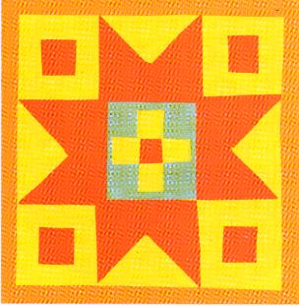
Муниципальное бюджетное учреждение дополнительного образования «Центр внешкольной работы»
Задание по
изобразительному творчеству
«Орнамент. Ритм»
Для учащихся 1 года обучения
по дополнительной общеобразовательной программе «Радость творчества»
Возраст 5-6 лет
Педагог дополнительного образования
Федорова Татьяна Гавриловна
г. Петропавловск-Камчатский
2026 г.

Slide 2
Дорогие учащиеся и родители!
Люди всегда украшали своё жилище, одежду, предметы домашнего обихода.
На посуде и орудиях труда древних людей мы видим в музеях узоры: точки, прямые и волнистые линии, образующие орнамент, треугольники, кружочки в сочетании с линиями и растительными формами.

Slide 3
Орнамент – это узор, построенный на ритмическом чередовании и сочетании геометрических элементов или элементов форм растительного и животного мира.
Ритм – это повторение каких-либо элементов узора через определённые расстояния и в определённой последовательности.

Slide 4

Предлагаю составить орнаменты с ритмическим чередованием.

Slide 5
Для работы приготовьте:
картон (для шаблонов);
белая и разноцветная бумага А-4;
ножницы;
краски (акварель или гуашь);
цветные карандаши;
кисточка №3-4;
баночка для воды,
салфетка х/б.

Slide 6
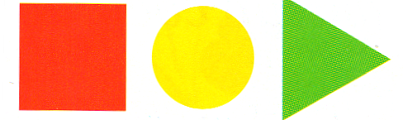
Нарисуйте на картоне геометрические фигурки(4см). Вырежьте их, чтобы они были ровные!

Slide 7
Попросите ребёнка
обвести на белом листе разными цветными карандашами 5-6 раз каждую фигуру;
раскрасить каждую фигуру краской тем цветом, которым её обвели (красный, желтый, оранжевый, синий, зелёный).

Slide 8
Расчертите цветную бумагу на полоски 5см.
Пока фигуры сохнут, попросите ребенка разрезать цветную бумагу по линиям на полоски.
Получится фон, на который надо будет выкладывать фигурки.
На одном фоне они будут ярче смотреться, а на другом – бледнее.

Slide 9

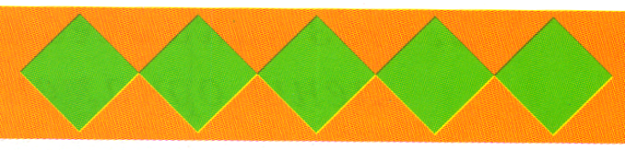
Например

Slide 10
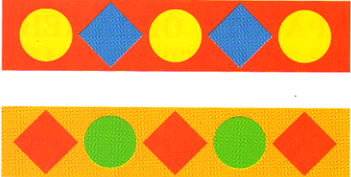
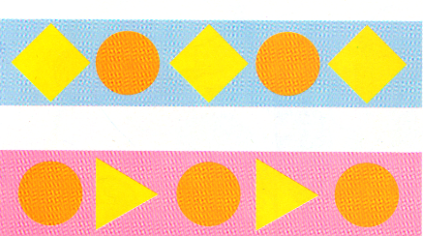
Возьмите 2 фигуры и предложите ребенку чередовать их на полосках разного цвета

Slide 11
Творческое задание
Составьте простой орнамент:
на листе белой бумаги обведите
3 геометрические фигуры через определённые расстояния и в определённой последовательности.
Жду ваши орнаменты на
следующих наших занятиях!

